Slide 1
Карта Добра
команда: Рыбка с раком

Slide 2
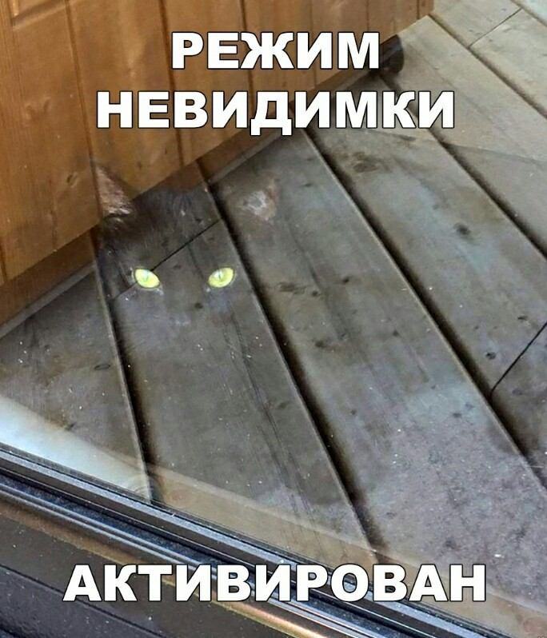
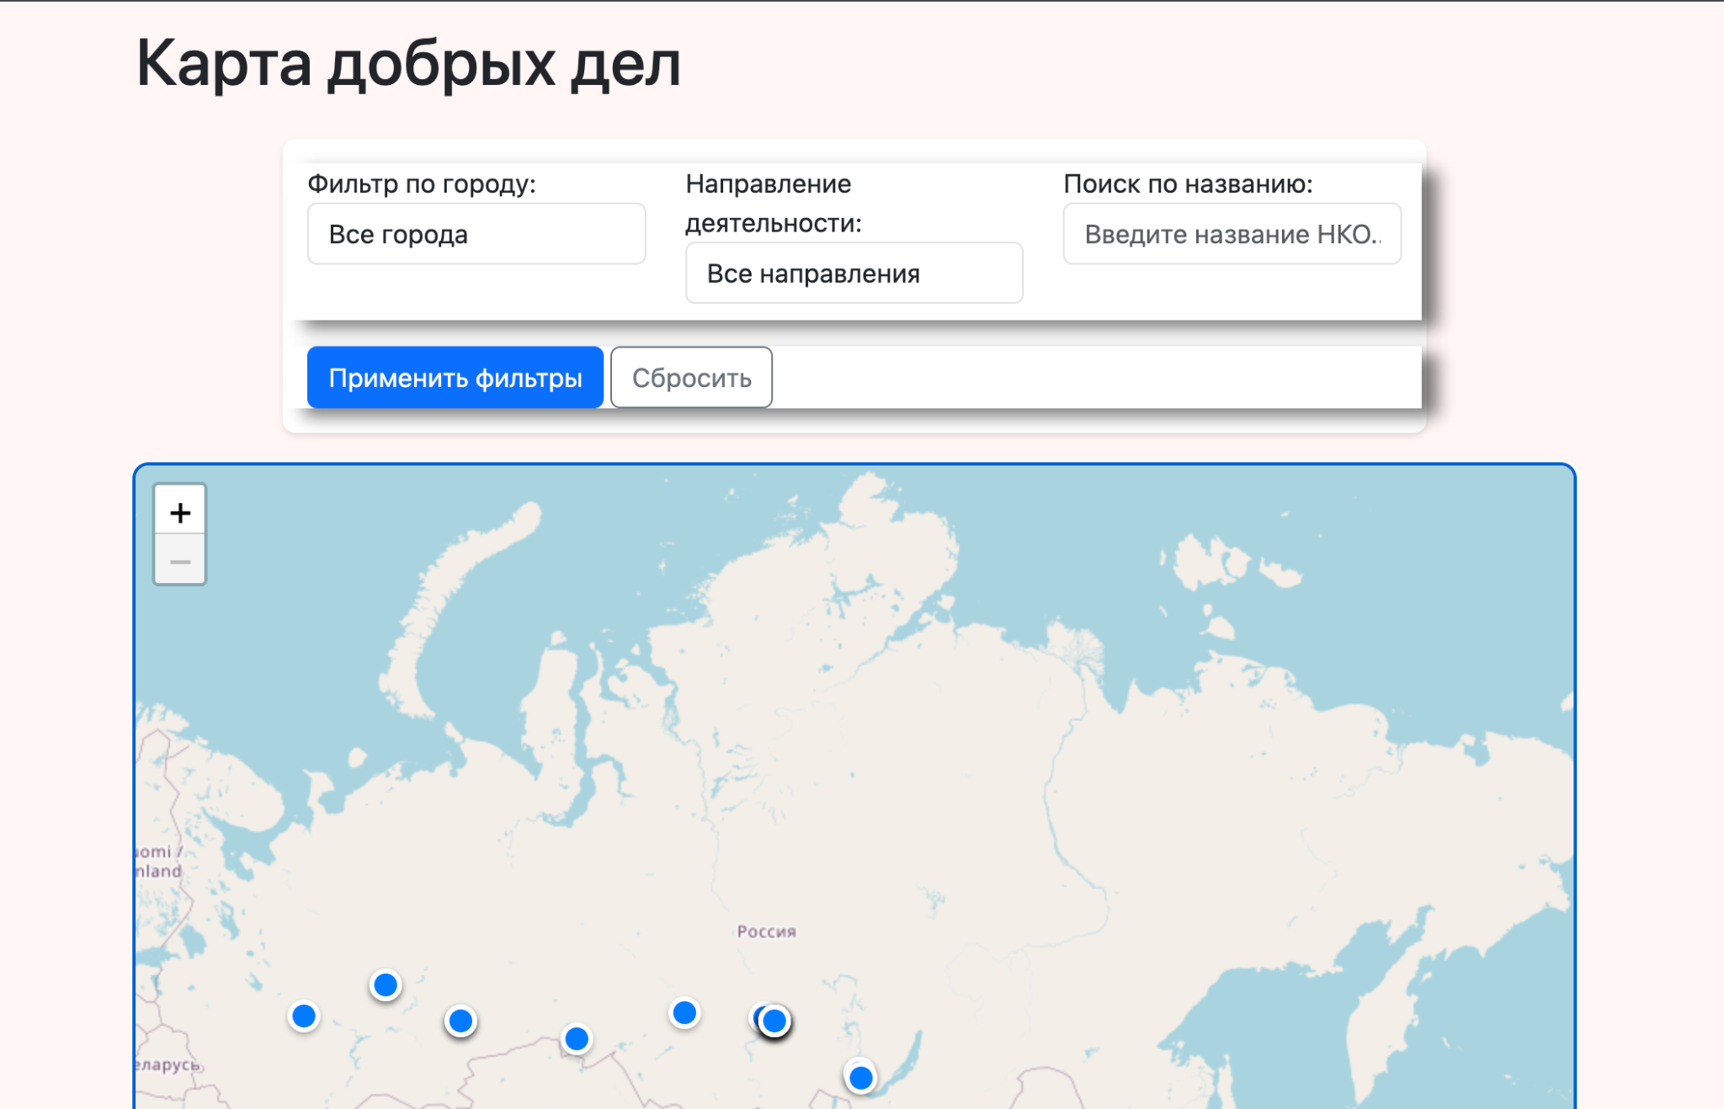
Одностраничный сайт для повышения видимости НКО в малых городах
Проблема:
НКО в малых городах — «невидимки». Информация разбросана по соцсетям и чатам, нет единой точки входа для волонтеров и жителей.
Решение:
Единая интерактивная карта, объединяющая все НКО. Прозрачность, простой поиск и легкое добавление новых организаций.

Slide 3
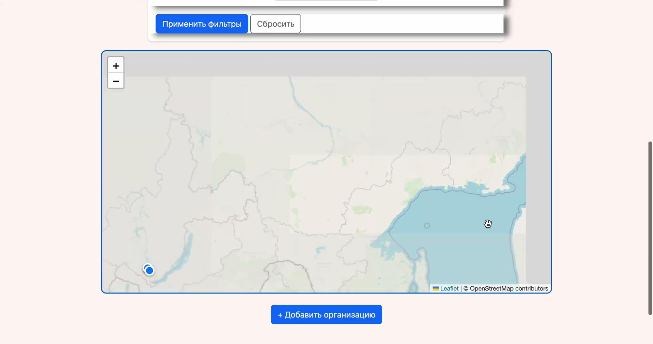

Slide 4
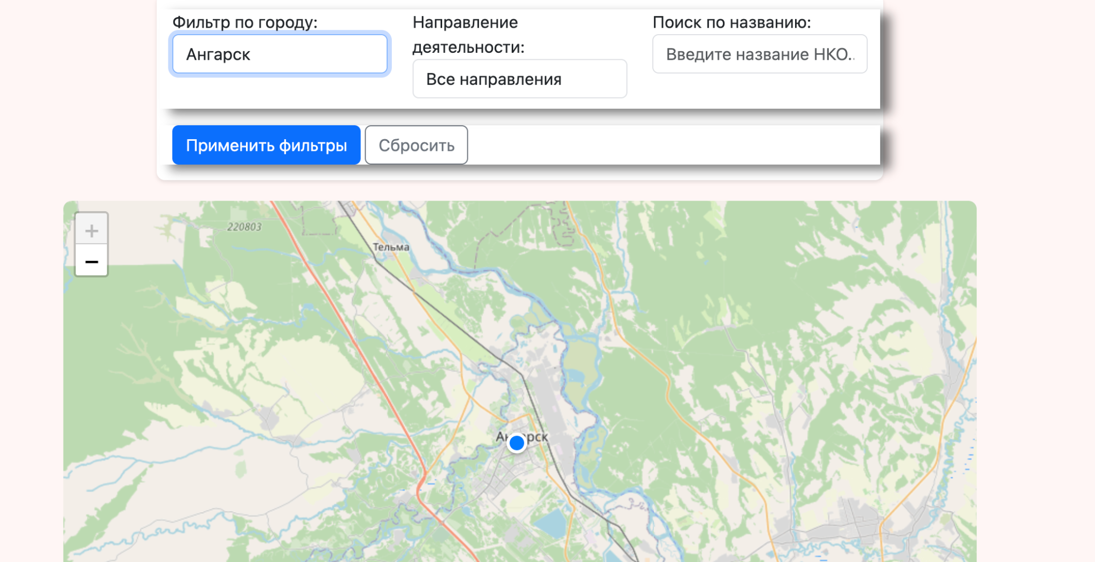
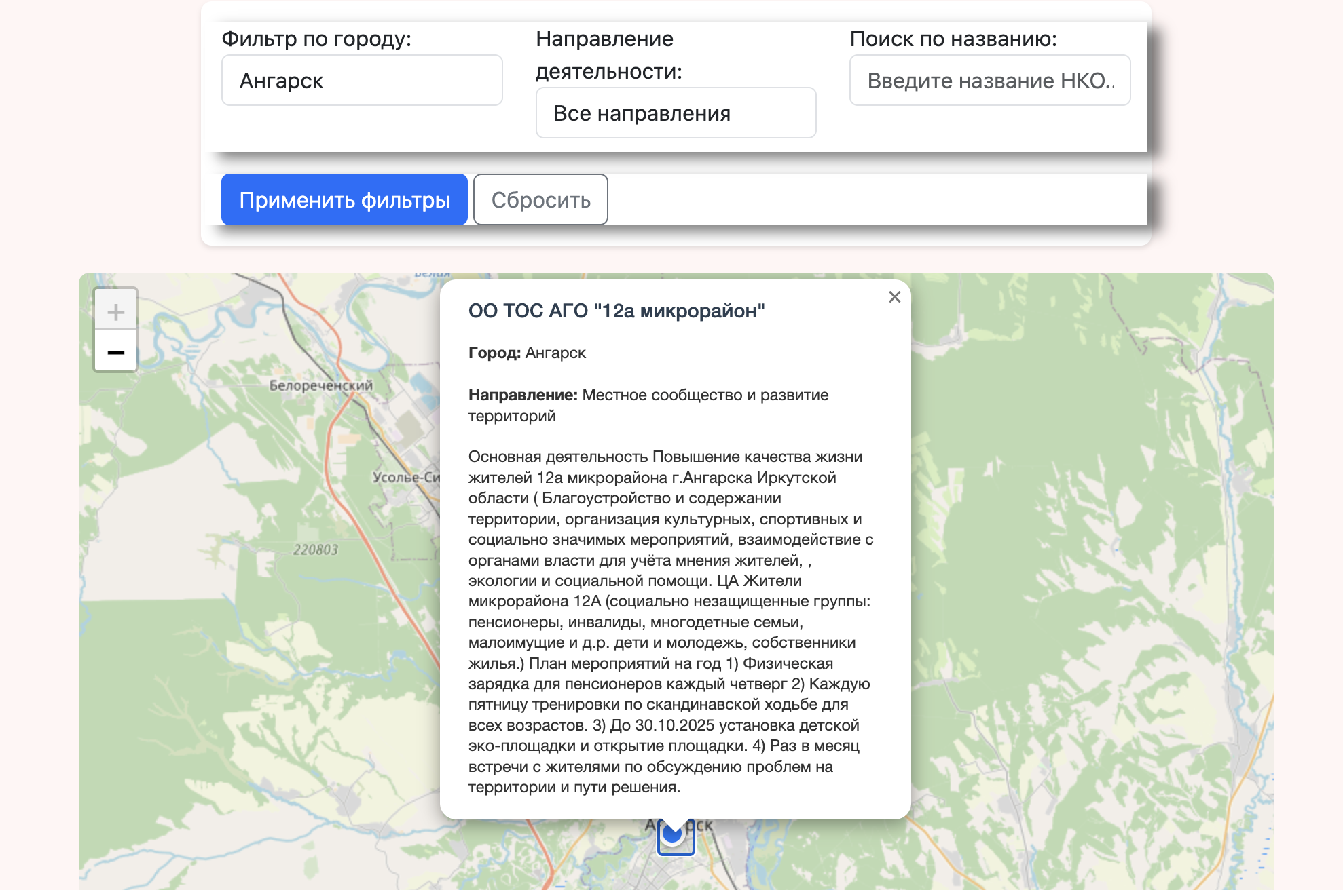
Ключевые функции
Интерактивная карта: Масштабирование, панорамирование, привязка к городам Росатома.
Умные фильтры и поиск: Поиск по названию, фильтрация по типу деятельности и городу.
Детальная карточка НКО: Все поля из ТЗ (контакты, описание, соцсети).
Есть возможность добавить НКО с выбором городов (по названию, без координат, что приятно)

Slide 5
Технические преимущества
app.py
(Основной модуль Flask приложения)
Модульная архитектура: Код разделен на логические компоненты (модуль карты, модуль пользователей, модуль модерации).
Простота доработки: Легко добавить новое поле в карточку НКО или новый тип фильтра без переписывания всей системы.
API-first подход: В будущем можно легко создать мобильное приложение на основе того же бэкенда.
base -шаблон
templates
Map - ГГ (нашего сайта)
create - Форма добавления новой организации
Static
(стили + логика карты)
organizations - Страница с организациями связана с бд
База данных (наша гордость)

Slide 6
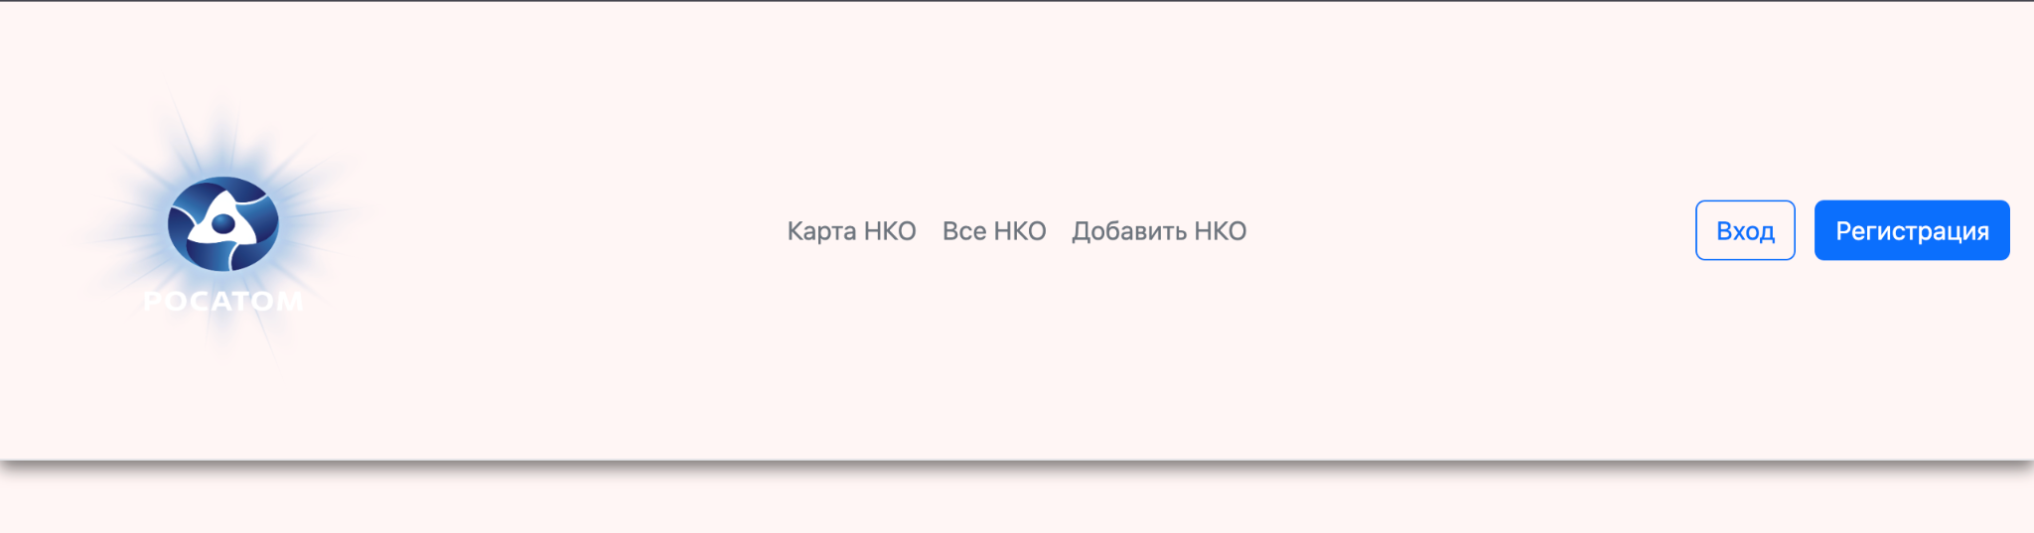
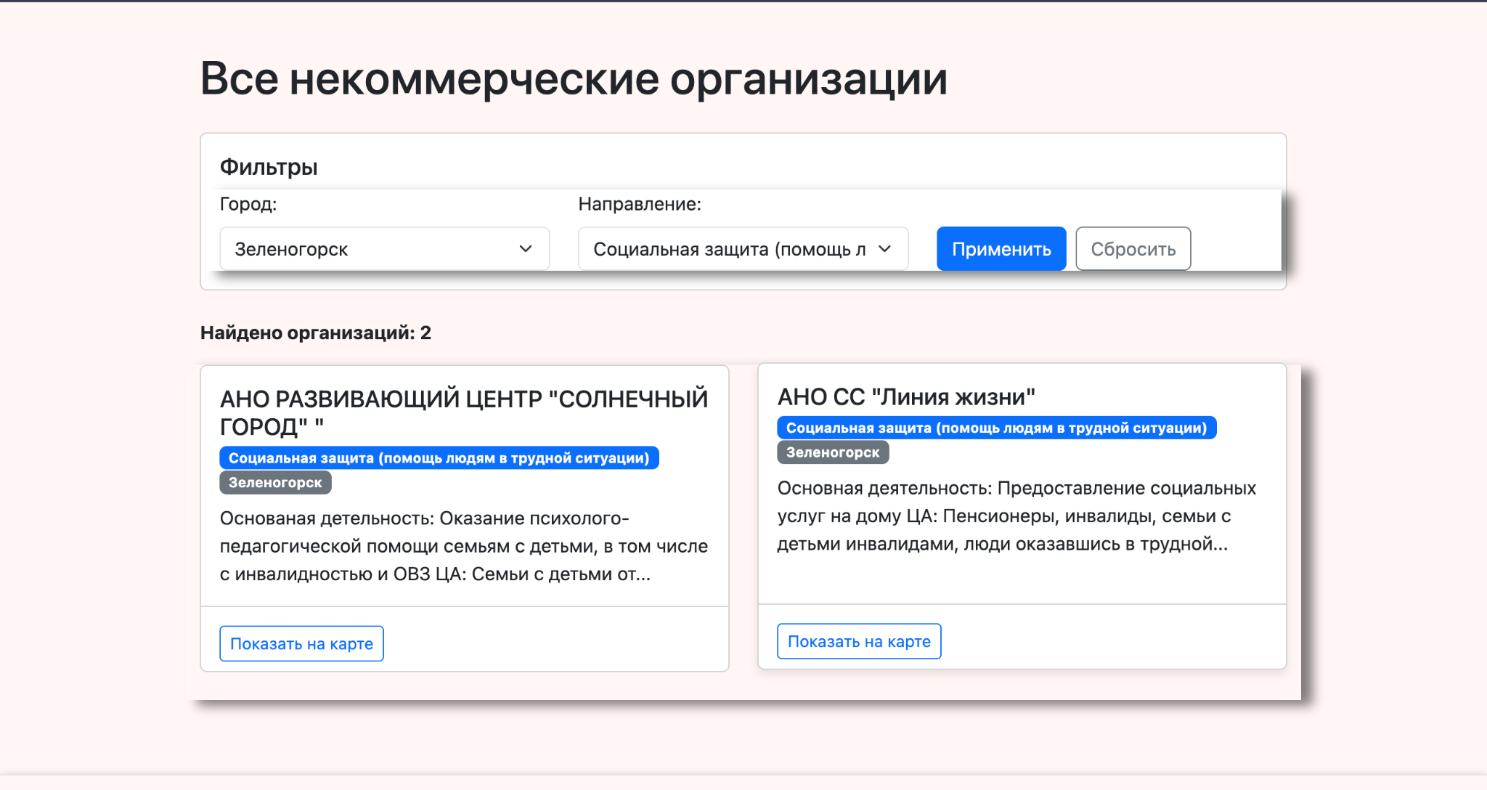
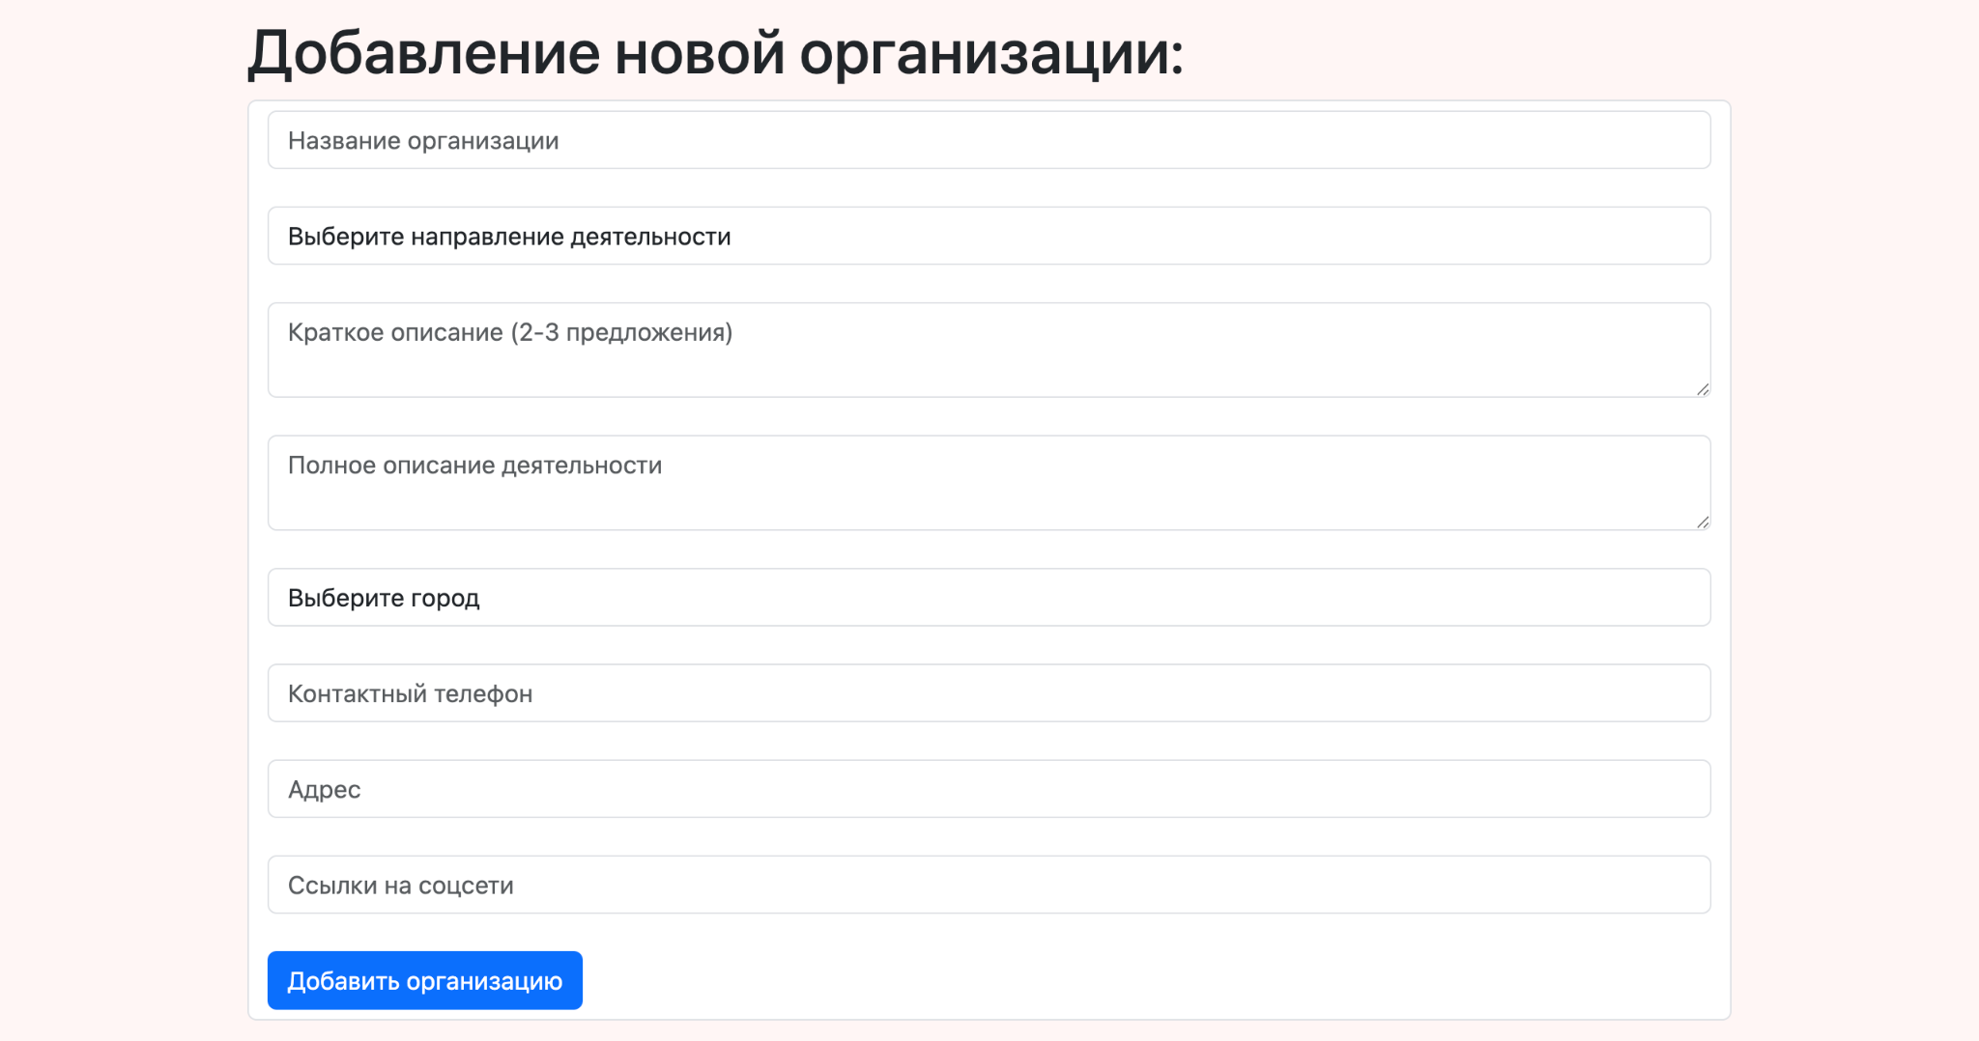
Удобство использования (UX/UI)
Кнопочки работают
Интуитивный интерфейс:
Минималистичный дизайн, соответствующий брендбуку Росатома. Все элементы на своих местах.
Простая навигация:
Главный экран = карта. Фильтры и поиск всегда под рукой.
Визуальная логика:
всё читабельно, и работает.

Slide 7
Что предстоит нам предстоит исправить или добавить
Добавить возможность регистрации, входа
Добавить модерацию (проверки заявок на новые нко)
Поправить отступы и навести красоту
Собрать и добавить недостающую информацию нко

Slide 8

Мозг умер

